Slide 1
大模型训练
黄睿勤
ruiqin-huang.academic@outlook.com

Slide 2
目录
一、引言
二、训练步骤
数据准备
词元切分
训练设置
后训练
评估方法
三、训练技术
梯度裁剪
权重衰减
检查点技术
并行化训练
超长序列训练

Slide 3
一、引言

Slide 4
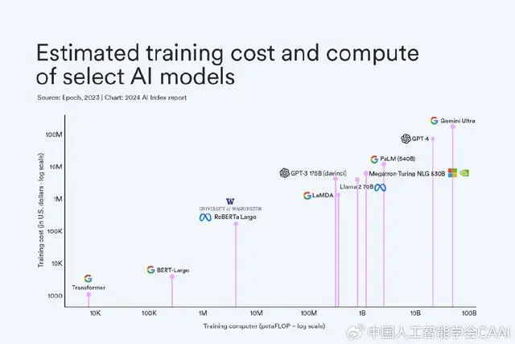
引言：为什么当下大模型训练如此“昂贵”
《2024 年人工智能指数报告》（Artificial Intelligence Index Report 2024）
最先进的人工智能模型的训练成本已经达到了前所未有的水平。
Notes:
李飞飞联合领导的斯坦福大学以人为本人工智能研究所（Stanford HAI）《2024 年人工智能指数报告》（Artificial Intelligence Index Report 2024）根据 AI Index 的估算，最先进的人工智能模型的训练成本已经达到了前所未有的水平。例如，OpenAI的 GPT-4 估计使用了价值 7800 万美元的计算资源进行训练，而谷歌的 Gemini Ultra 的计算成本则高达 1.91 亿美元。
以Meta团队最近发布的开源大模型Llama-3.1为例，16k张H100

Slide 5
引言：为什么当下大模型训练如此“昂贵”
训练大模型的成本包括但不限于：
硬件：显卡，内存，网络带宽，设备冷却，电费
数据：收集，版权，特征工程，清洗和预处理
试错成本，消融研究，评估测试
……

Slide 6
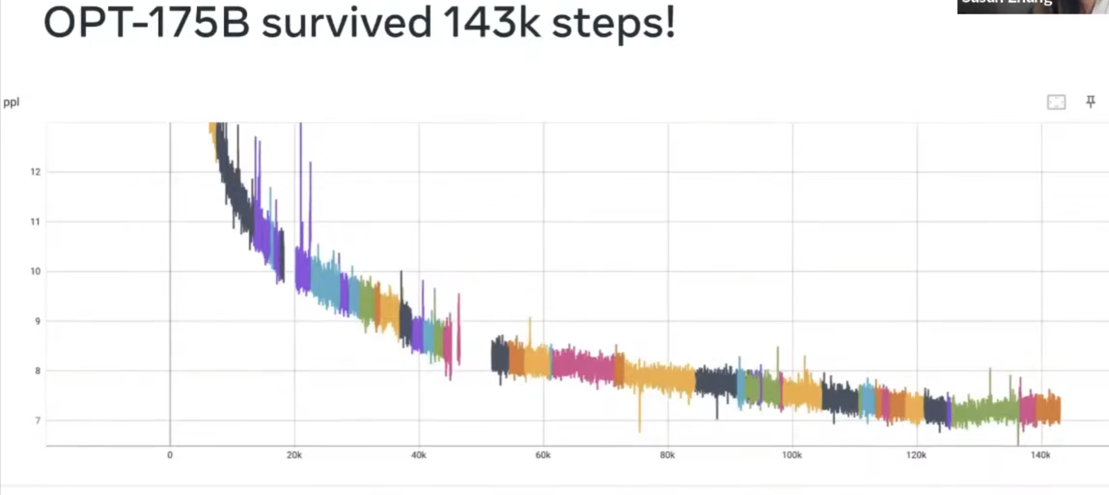
引言：为什么当下大模型训练如此“昂贵”
大模型训练的不稳定性摧残着训练成本和时间
以OPT-175B为例，在整个一个多月的训练过程中，中间重启50余次！
Notes:
Meta团队，因为各种各样的原因，机器崩了，网络断了，loss跑飞了。中间有50余次的重启，途中每个颜色代表跑一段崩了后接着checkpoint开始新一段训练。

Slide 7
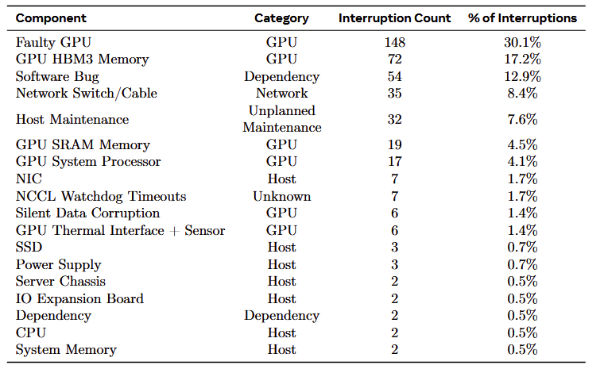
引言：为什么当下大模型训练如此“昂贵”
错误类别五花八门，硬件问题居首
Notes:
Meta团队在今年发布的开源大模型Llama-3.1，54天训练，被打断466次，平均一天被打断10次，2小时被打断一次。下列为错误列表，最多为GPU出错，内存问题，软件问题（升级后兼容性？），光纤问题…..

Slide 8
引言：我们如何高效开展大模型训练
选择合适的模型架构和训练方法
平衡性能和计算成本
检查点技术
分布式训练
微调而非从头训练
选择高质量的数据集和高效的数据预处理模式
Notes:
从预训练模型开始微调，而不是从头开始训练，可以大大减少训练时间和成本。

Slide 9
二、训练步骤

Slide 10
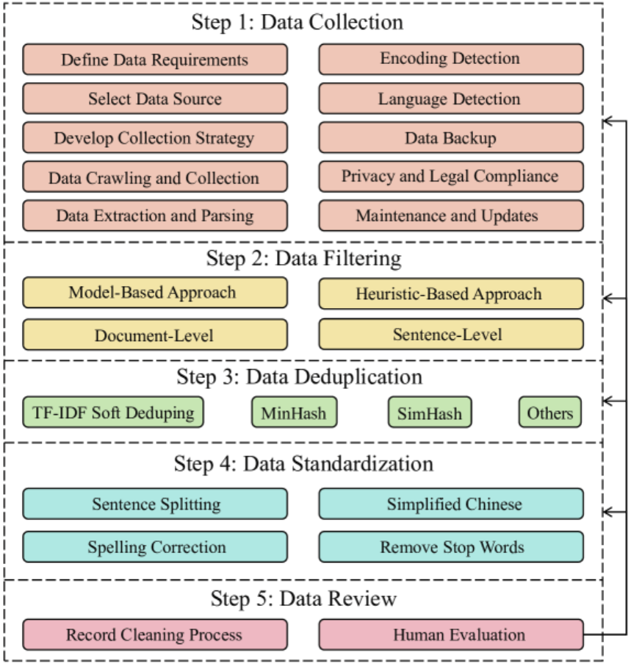
训练步骤—数据准备
基本的数据预处理工作流程通常包括五个步骤：
（1）数据收集
（2）数据过滤
（3）数据去重
（4）数据标准化
（5）数据审查

Slide 11
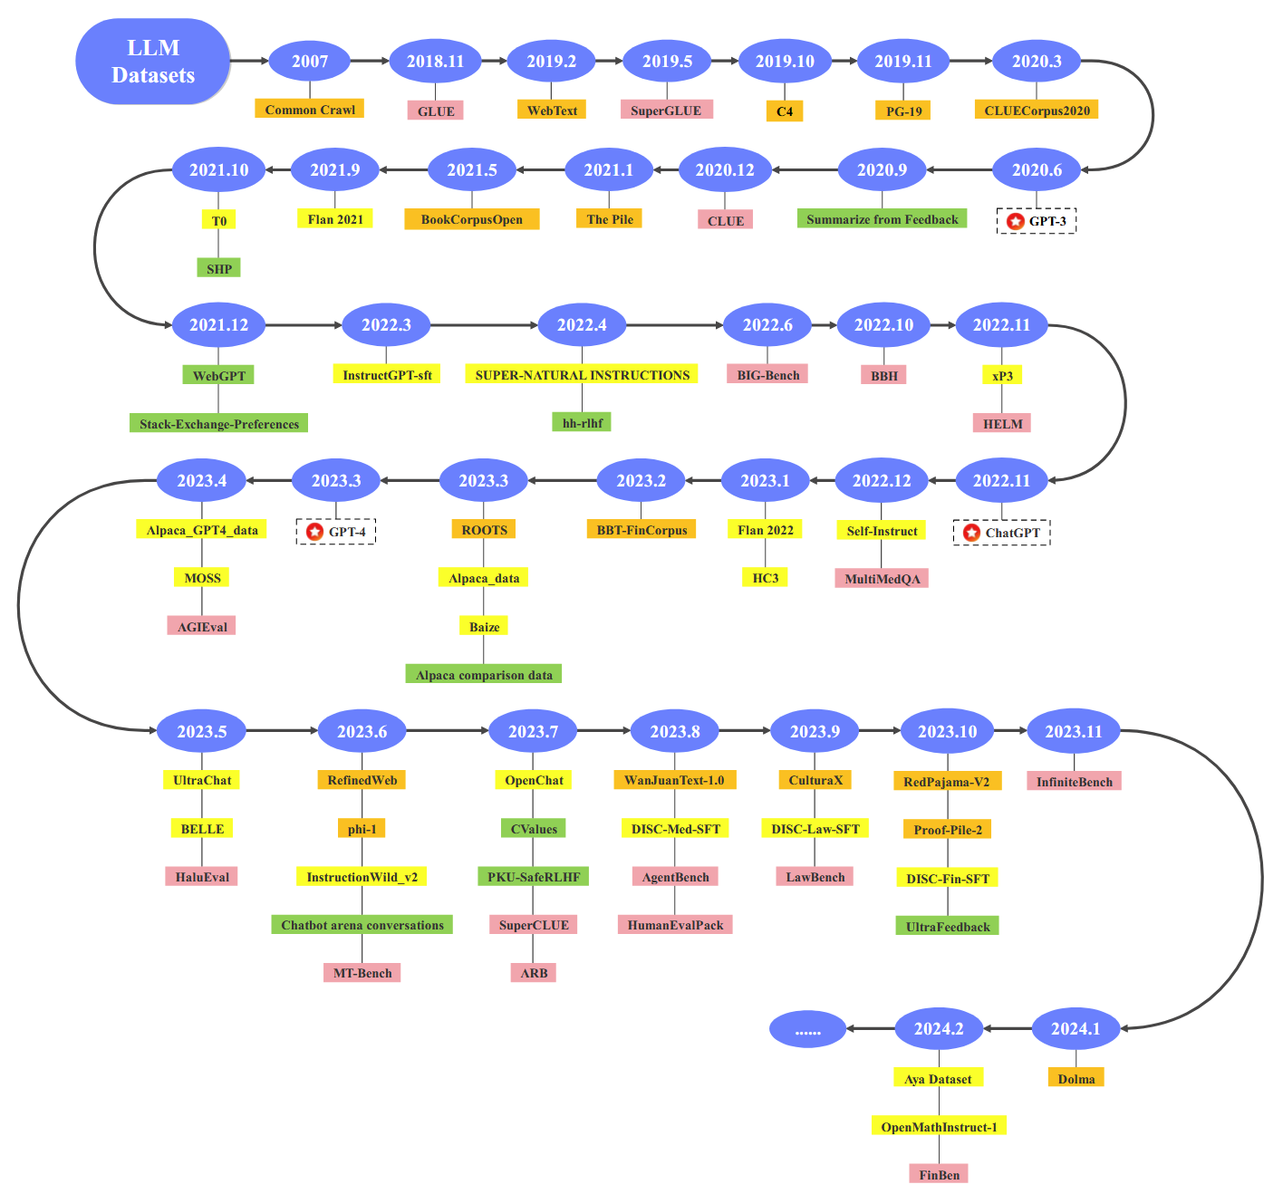
训练步骤—数据准备
数据收集
依据需求选择数据来源
数据解析
网页数据HTML解析
数据更新
Notes:
数据类别大致可以分为八类：网页、语言文本、书籍、学术材料、代码、平行语料库、社交媒体和百科全书。
我们需要….
数据解析：对于开源的common crawl数据集，爬下的html网页中也存在很多导航栏，广告，侧栏等文章正文以外的脏数据，实际应用的时候需要依赖后续数据过滤流程解决脏数据问题，还可以基于开源的HTML解析器自己写一个HTML parser对文章进行抽取和过滤。对于网页中图片，数学公式一类的数据抽取，现行的方法是提取html中的插入图片的alt属性中的文字（图片描述），或调用ocr识别文字，类似于wikipedia。更fancy的方法是将原始的html渲染成一个图片，再做图片上的结构化分析，这样做很贵但准。或者将html转成markdown格式（因为模型的输出一般是markdown），让模型更好地学到结构化输出信息，例如如何列表，如何加粗。

Slide 12
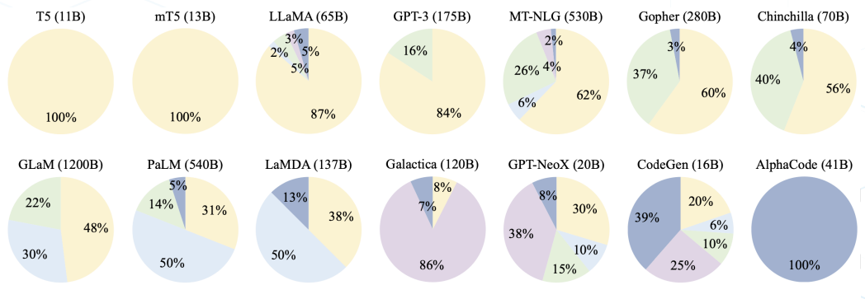
训练步骤—数据准备
数据收集
混合数据采样配比
来自不同领域的数据具有不同的语义特征和知识。通过以不同比例混合数据（不同的 数据分布）会影响LLM在下游任务的性能
以Llama-3.1预训练为例
50% 通用知识
25% 数学及推理相关
17% 代码相关
8% 多语言数据
为了增强模型多语言能力，需要考虑多语种数据集并寻找最佳配比
Notes:
采样配比：当然具体采取什么样的采样配比实际上依赖实验结果的总结，以及需求的驱动，例如在meta团队开发llama-3的过程中，考虑到code和math这类数据本身的逻辑性可能对模型的推理能力有正面影响。仿照DeepSeek-AI中的方法，对含有code、math公式，推导，工科stem领域教学相关的网页的单独分类抽取。【来自不同领域的数据具有不同的语义特征和知识。通过以不同比例混合数据（不同的 数据分布）会影响LLM在下游任务的性能。】
一般来说
增加书籍比例可以提高从文 本中捕捉长距离依赖的能力
增加代码数据可以提高 模型在复杂推理的能力
增加网页文本数据可以 提高模型的泛化性能
单一的数据形式或过多的某领域数 据会影响LLM在其他领域的泛化

Slide 13
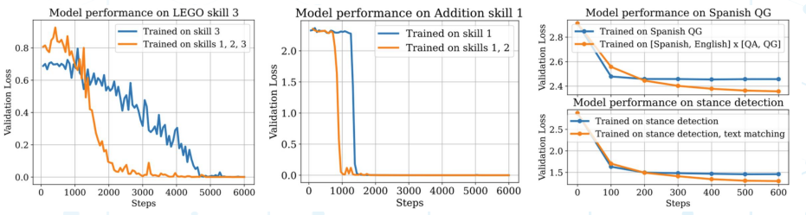
训练步骤—数据准备
补充：数据训练顺序
假设模型学习和人类一样，存在一个接收知识顺序，输入模型的数据是否也应该分层，由简到繁？
现有研究（https://arxiv.org/abs/2307.14430）表示使用特定数据顺序进行训练可以带来更快的学习速度（loss下降更快）。

Slide 14
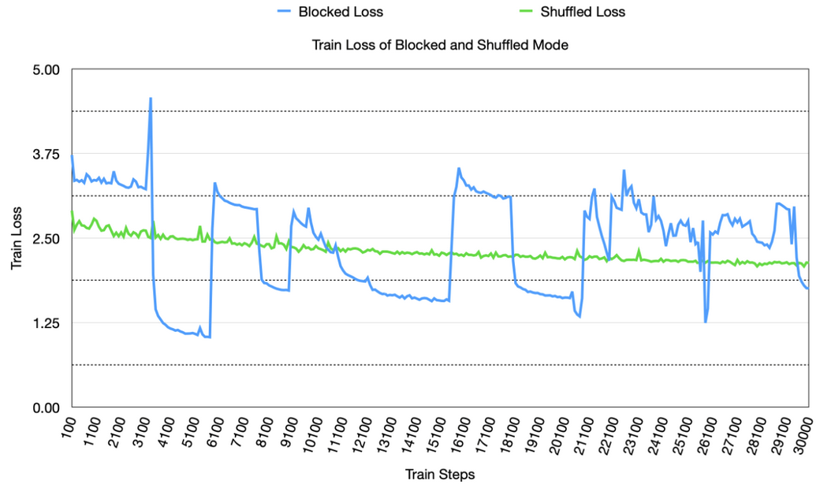
训练步骤—数据准备
补充：数据训练顺序
MindLLM明德大模型探究逐类别方式学习，发现模型易遗忘早期阶段获得的知识，验证损失更高且不稳定。但是在上下文学习场景性能有提高。

Slide 15
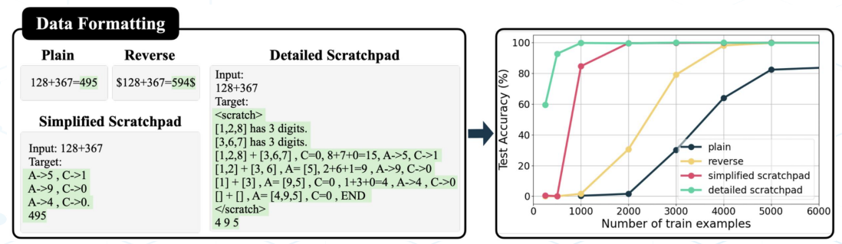
训练步骤—数据准备
补充：数据训练格式
不同的数据格式也会对模型能力学习速度有影响，尽管在数据完全相同的情况下，仅仅数据格式不同也会影响模型的能力习得
例如，将数据结构化为思维链形式，可以有效提升模型的思维链推理能力

Slide 16
训练步骤—数据准备
数据过滤
原则：多用高质量数据，少用低质量数据，隐私性，安全性
基于规则的方法（启发式）
文档级别过滤
句子级别过滤
基于模型的方法
训练筛选模型来过滤低质量数据
fasttext、Roberta-based classifiers、Feature Hash Based Linear Classifier
隐私性：PII（personally identifiable information）信息去除
使用正则表达式或命名实体识别 (NER) 技术替换PII信息
训练seq2seq模型删除或替换PII信息
Notes:
过滤可以在文档、段落、句子级别进行。启发式规则通常是手动定义的，并设置为相关的质量指标。
（在大语言模型出现之前，有很多多文章质量判断（Text Quality Evaluation）相关研究，是针对用户生成内容（User-Generated Content，UGC）质量进行判断。）
文档级别操作，采用启发式规则删除不符合要求的整个文档。
例如依据语言种类过滤，对文档的质量指标（文本密度，长度，特殊字符比例，短行数，困惑度分数）评估设置过滤阈值来过滤质量较低的文档
后者在单个文本句子的级别操作，使用启发式规则删除文档中不符合标准的特定句子，过滤规则更细腻。
例如删除包含HTML、CSS、JavaScript等标识符的句子，删除包含特定词汇的文本，剔除不良词汇文本
可以使用高质量的预训练语料库作为正样本，将需要过滤的受污染文本作为负样本，来训练分类器进行过滤。
隐私性：利用命名实体识别算法检测姓名、地址和电话号码等个 人信息内容并进行删除或者替换。

Slide 17
训练步骤—数据准备
数据去重
重复数据降低多样性，可能导致训练过程不稳定
Url-level，Document-level，Line-level
去重方法：
词频-逆文档频率（TF-IDF）
局部敏感哈希（Locality-Sensitive Hashing）
MinHash
SimHash
token分布KL距离计算
频率计算
Notes:
TF-IDF（词频-逆文档频率）软去重（陈等人，2023c）。这种方法涉及计算文本中每个单词的TF-IDF权重，以比较文本间的相似度。相似度高于阈值的文本将被删除。TF-IDF权重是文本中一个单词的频率（TF）乘以整个语料库中的逆文档频率（IDF）。较高的权重表明一个词在特定文本中频繁出现但在整个语料库中不常见，这使它成为文本的一个关键特征。
局部敏感哈希：将每个文档表示为一个集合（例如，单词集合或n-gram集合），然后使用Hash计算文档之间的相似度。
MinHash（Penedo等人，2023年；阮等人，2023年）。此方法用于估算两组之间的相似度。文本通过随机散列处理以获得一组最小哈希值。然后通过比较这些最小哈希值来估算相似度
SimHash（袁等人，2021年；阿巴吉等人，2022年）。这个算法用于计算文本相似度。文本特征向量被哈希处理降维，生成固定长度的哈希码。通过比较文本哈希码之间的汉明距离来估计相似度，距离越小表示相似度越高。
频率计算：每30M文档中，每当发现一行出现超过6次就全部删除（例如导航warning，网页提示性信息），去除效果比较好。

Slide 18
训练步骤—数据准备
数据标准化
对文本数据进行规范化和转换，使其在模型训练过程中更易于管理和理解
标准化方法：
句子分割
简繁转换
拼写校正
去除无意义词
数据审查
检查数据完整性，一致性，准确性，是否存在偏见等
抽样审查
迭代审查
Notes:
句子分割：中文文本使用简单的正则表达式进行分割，而其他文本则使用NLTK工具包的句子标记化模块。利用PyLTP（Python语言技术平台）将文本分割成完整的句子，每行一个句子。
简体中文转换。将所有繁体中文字符转换为简体中文。
拼写校正。可以使用现成的训练模型来对文本进行拼写校正。
去除无意义词。通常缺乏实质信息价值的高频词可以被移除。此外，中文文本中的空格没有意义，也可以删除。
检查数据完整性，一致性，准确性
检查数据偏见
数据审查是一个迭代的过程，可能需要多次重复以上步骤，直到数据达到预期的质量标准。 这个阶段的工作量很大，通常需要人工参与，也可能需要借助自动化工具（刚才提到的fasttext、Roberta-based classifiers）来提高效率。 最终目标是确保训练数据干净、准确、一致且具有代表性，从而训练出高质量的大型语言模型。

Slide 19
训练步骤—词元切分
将原始文本分割成由词元（Token）序列
为什么？
将文本转换为模型可处理的数值表示
处理词汇表外（OOV）问题
提高模型的泛化能力
方便模型处理特殊符号和标点符号
传统方法
以单词为基本处理词元：只能处理词表中存在的词、词表大小确定较为困难
建立字符级别表示，通过字符向量的组合来获得每个单词的表示：难以学习跨度较大的模式
Notes:
每个词元可以映射到一个唯一的数字ID。
自然语言包含无限的词汇，模型不可能预先知道所有词汇。词元切分技术，特别是子词切分能够将未知词分解成已知的子词单元，从而有效地处理OOV问题。 这使得模型能够处理在训练数据中未出现过的词汇。
同样通过子词切分，模型能够学习到更细粒度的语言单元，从而提高模型的泛化能力。例如，模型可以学习到“unbelievable”可以分解成“un”，“believe”，“able”，即使它从未见过“unbelievable”这个词。
将标点，特殊符号作为词元处理，辅助模型理解文本的语法和语义
词表示模型会预先在词表中加入一个默认的“[UNK]”（unknown） 标识，表示未知词，并在训练的过程中将 [UNK] 的向量作为词表示矩阵的一部分一起训练，通过 引入某些相应机制来更新 [UNK] 向量的参数。
基于固定词表的词表示模型对词表大小的选择比较敏感。当 词表大小过小时，未登录词的比例较高，影响模型性能。而当词表大小过大时，大量低频词出现 在词表中，而这些词的词向量很难得到充分学习。
一些工作通过利用亚词级别的信息构造词表示向量。一种直接的解决 思路是为输入建立字符级别表示，并通过字符向量的组合来获得每个单词的表示，以解决数据稀疏问题。然而，单词中的词根、词缀等构词模式往往跨越多个字符，基于字符表示的方法很难学习跨度较大的模式。

Slide 20
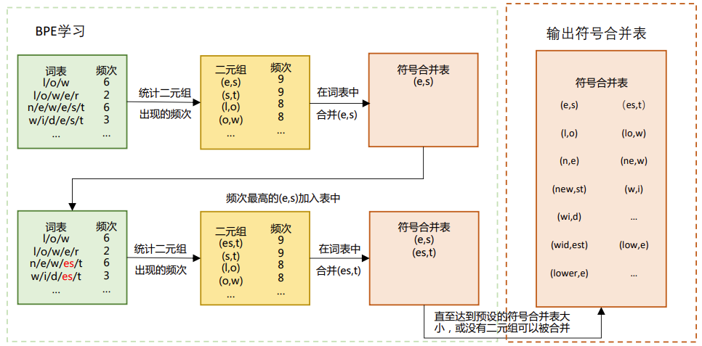
训练步骤—词元切分
子词词元模型
字节对编码（Byte Pair Encoding，BPE）模型
原理：统计文本中相邻字节对的出现频率，不断合并出现频率最高的字节对，直到达到预设的词元词表大小，或者没有可合并字节对
对于汉字，需要字节来支持所有的中文字符，由 2 个或者 3 个 Byte Token 才能拼成一个 完整的汉字
Notes:
词元表示模型会维护一个词元词表，其中既存在完整 的单词，也存在形如“c”, “re”, “ing”等单词部分信息，称为子词。词元表示模型对词表中的每个词元计算一个定长向量表示，供下游模型使用。例如，将单词“reborn”拆分为“re”和“born”。随后下游模型查询每个词元的 表示，将输入重新组成为词元表示序列。
对于使用了字节对编码的大语言模型，其输出序列也是词元序列。对于原始输出，根据终结符 的位置确定每个单词的范围，合并范围内的词元，将输出重新组合为词序列，作为最终的 结果。

Slide 21
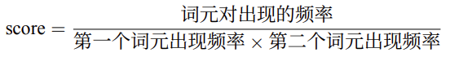
训练步骤—词元切分
子词词元模型
WordPiece
WordPiece与BPE思想相似，都是通过迭代地合并连续词元，但选择标准不同
WordPiece 需要首先训练一个语言模型，并用该语言模型对所有可能的词元对进行评分。在每次合并时，选择使得训练数据似然概率增加最多的词元对
另一种更直观的方法，计算每个词元对score：
Notes:
WordPiece通常会训练一个n-gram语言模型。通过这个语言模型，我们可以计算一个词序列出现的概率。当我们合并两个词元时，相当于在原有的词序列中替换了一段子序列。我们可以比较合并前后，整个词序列的概率变化。如果合并后概率变大，表征合并后的序列更符合语言模型的预测，说明这个合并操作是合理的

Slide 22
训练步骤—词元切分
子词词元模型
Unigram词元分析
从一个足够大的可能词元集合开始，然后迭代地从当前列表中删除词元，直到达到预期的词汇表大小为止
基于训练好的 Unigram 语言模型，使用从当前词汇表中删除某个字词后，训练语料库似然性的增加量作为选择标准。
Notes:
“训练语料库似然性”指的是使用训练好的Unigram语言模型计算整个训练语料库的概率。 这个概率越高，说明模型越能准确地描述训练语料库中的语言模式。
增加的越多，说明该词元对描述训练语料库的语言模式贡献越小，越应该被删除。

Slide 23
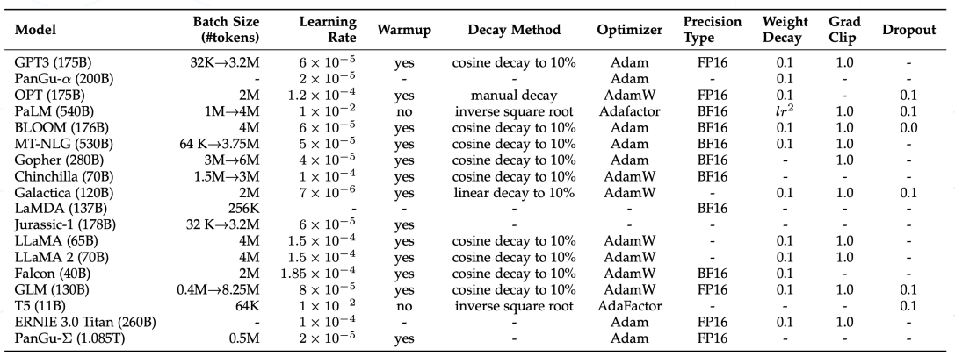
训练步骤—训练设置
训练设置包括模型训练过程的超参数设置和一些针对大规模模型的训练技巧
包括批量大小、预热阶段、衰减策略、权重衰减、梯度裁剪、精度类型
Zhao, Wayne Xin, et al. "A survey of large language models." arXiv preprint arXiv:2303.18223

Slide 24
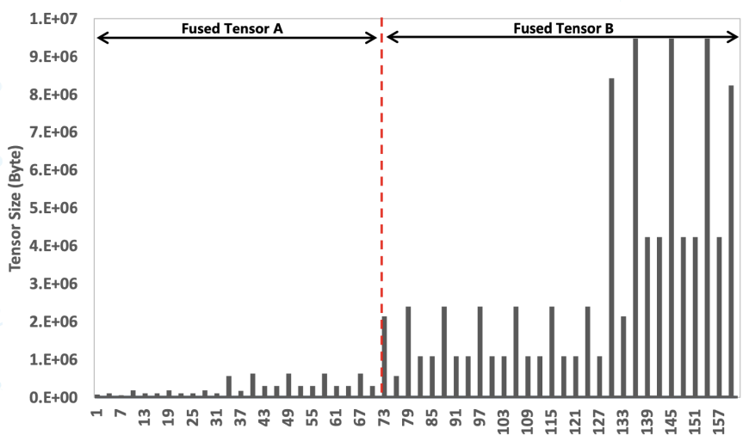
训练步骤—训练设置
批量大小
在预训练阶段，批量训练通常采用较大的数字，如400万个token， 提高模型训练的稳定性和吞吐量。
动态批量训练：有的LLM采用动态批量训练策略（如GPT-3，LLaMA-3.1） ，动态增加批量大小，可以更加有效地稳定LLM的训练过程，同时实现更高的训练效率和资源利用率。
Notes:
线性增长策略: 批量大小随着训练步骤线性增长。
指数增长策略: 批量大小随着训练步骤指数增长。
基于性能的策略: 根据模型在验证集上的性能来调整批量大小，例如，如果模型的性能下降，则减小批量大小；如果模型的性能提高，则增大批量大小。
基于GPU利用率的策略: 根据GPU的利用率来调整批量大小，例如，如果GPU利用率较低，则增大批量大小；如果GPU利用率较高，则减小批量大小。

Slide 25
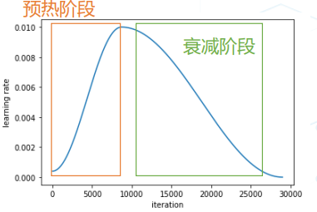
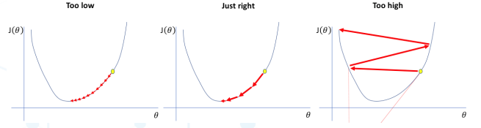
训练步骤—训练设置
学习率
学习率影响到模型训练的稳定性和能力习得
学习率的调整策略一般包括两个阶段：预热（warm up）和衰减 （decay）。
预热阶段：预热阶段将逐步增加学习率，适应模型在前期训练的方向
衰减阶段：逐步衰减学习率，降低训练后期的震荡，提高训练的稳定性和收敛 性
Notes:
以LLaMA为例，使用cos学习率，并在最后退火训练阶段线性将学习率降到0。（总体来看学习率0开始0结束）

Slide 26
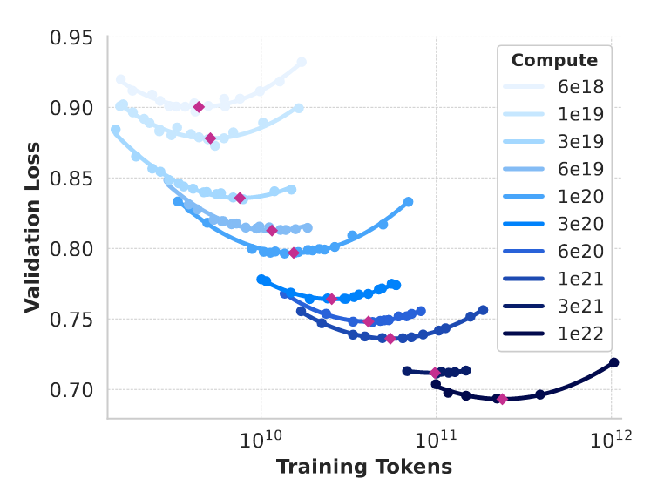
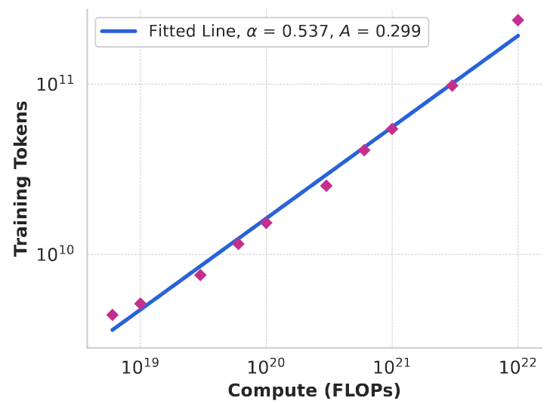
训练步骤—训练设置
确定模型规模及数据集大小
放缩法则（Scaling Law）
放缩法则指的是随着模型大小、数据集大小和用于训练的计算浮点数(flops)的增加，模型的性能会提高
当不受其他两个因素的制约时，模型性能与每个单独的因素都有幂律关系 。为了获得最佳性能，所有三个因素必须同时放大
Notes:
简单来说，通过跑一个小模型的结果，用以预测大模型的实验结果如何

Slide 27
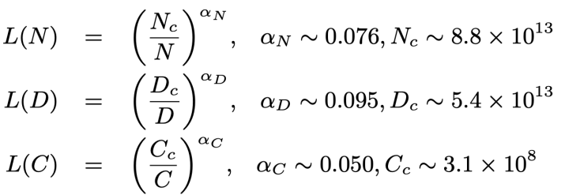
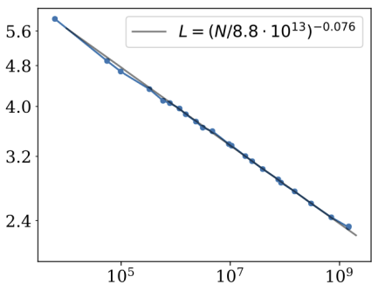
训练步骤—训练设置
放缩法则（Scaling Law）
OpenAI放缩公式
提出了数据语言模型的性能与模型规模（N）、训练数据规模（D）和训练计算量（C）之间的幂律关系。
固定训练数据规模 (D) ，对每一个参数量的模型进行充分训练，预测loss和真实loss如下：

Slide 28
训练步骤—训练设置
放缩法则（Scaling Law）
思考：现有公司声称的“使用放缩法则能预测模型性能”，然而仅仅对next-token prediction loss的预测真的能概括模型性能吗？
模型实际应用的时候跑的是benchmark，如问答等任务
放缩具体下游任务benchmark的分数
Notes:
某一个特定benchmark，在一个特定下游任务上的loss，例如解决数学题任务上预测下一个token的loss（文章中称作log-likelihood，scaling law在预测这类上比较可靠，不同模型，不同数据得重算），并计算和精度之间的关系（ppl），横纵坐标为模型算力和模型输入数据集大小关系。

Slide 29
训练步骤—后训练
微调（ Fine-tuning ）
预训练完成的模型接下来会在针对性的任务数据集上接受更进一步的训练。这一阶段主要涉及对模型权重的细微调整，使其更好地适配具体任务
参数高效微调（Parameter-Efficient Fine-Tuning，PEFT）旨在通过最小化微调参数数量和计算复杂度，提升预训练模型在新任务上的表现，从而减轻大型预训练模型的训练负担。包括LoRA、QLoRA、适配器调整(Adapter Tuning)、前缀调整(Prefix Tuning)、提示调整(Prompt Tuning)、P-Tuning及P-Tuning v2等多种方法

Slide 30
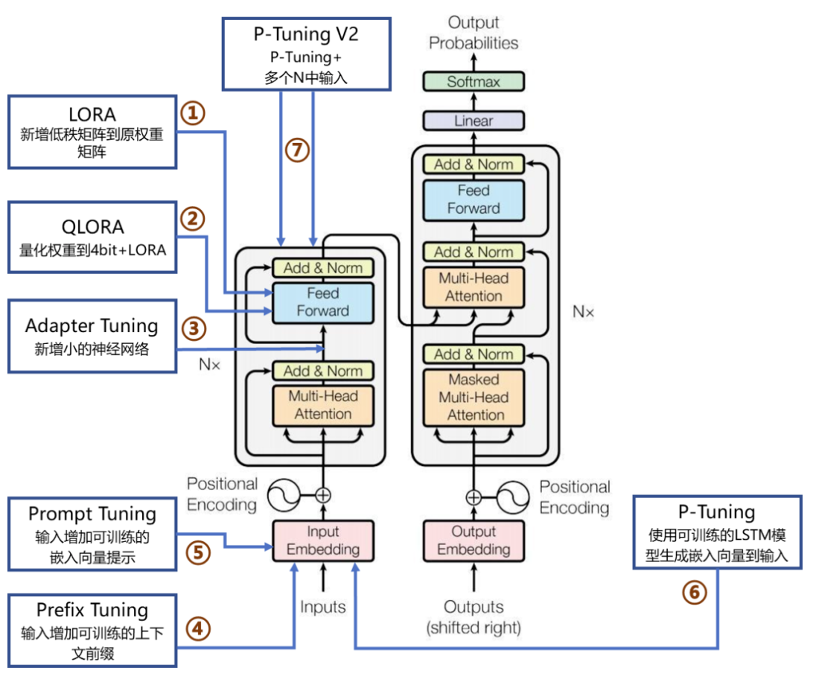
训练步骤—后训练
参数高效微调（Parameter-Efficient Fine-Tuning，PEFT）

Slide 31
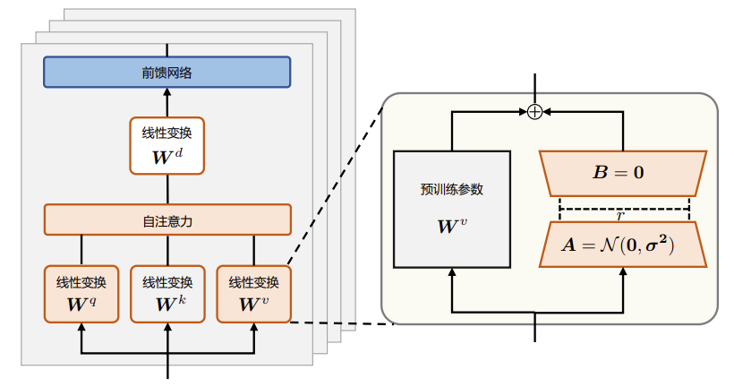
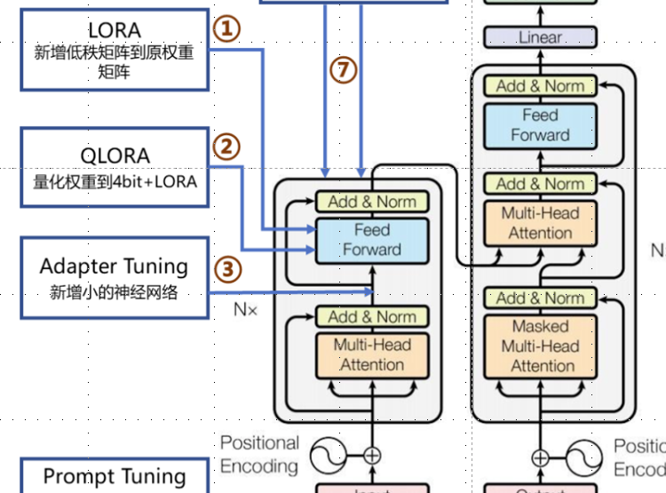
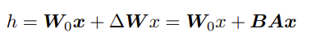
训练步骤—后训练
参数高效微调（Parameter-Efficient Fine-Tuning，PEFT）
LoRA（Low-Rank Adaptation）
原理：在原本权重矩阵旁路添加低秩矩阵的乘积作为可训练参数，模拟参数的微调，无需对整个模型结构进行大幅度修改。降低了微调复杂度，同时保持了较高的原始模型性能。
Notes:
语言模型针对特定任务微调之后，权重矩阵通常具有很低的本征秩 （Intrinsic Rank），模型权重矩阵可以被有效地近似为低秩矩阵。研究人员认为参数更新量即便投影到较小的子空间中，也不会影响学习的有效 性
在原本权重矩阵旁路添加低秩矩阵的乘积作为可 训练参数，用以模拟参数的变化量。
如右图，可训练参数为 ∆W = BA，其中 B ∈ R d∗r，A ∈ R r∗d。初始化时，矩阵 A 通过高斯函数初始化，矩阵 B 为 零初始化，使得训练开始之前旁路对原模型不造成影响，即参数改变量为 0。
对于该权重的输入 x 来说，输出为式
LoRA的变体：AdaLoRA，QLoRA

Slide 32
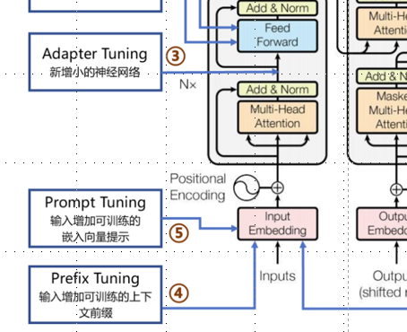
训练步骤—后训练
参数高效微调（Parameter-Efficient Fine-Tuning，PEFT）
微调适配器（Adapter Tuning）
在 Transformer 层中的自注意力模块与多层感知（MLP）与其之后的残 差连接之间添加适配器层（Adapter layer）作为可训练参数
会增加网络的深度，从而在模型推理时带来额外的时间开销
前缀微调（Prefix Tuning）
在输入序列前缀添加连续可微的软提示作为可训练参数
由于模型可接受的最大输入长度有限，随着软提示的参数量增多，实际输入序列的最大 长度也会相应减小，影响模型性能
Notes:
该方法及其变体会增加网络的深 度，从而在模型推理时带来额外的时间开销。【当没有使用模型或数据并行时，这种开销会较为明 显。而对于使用 LoRA 的模型来说，由于可以将原权重与训练后权重合并，即 W = W0 + BA， 因此在推理时不存在额外的开销。
随着软提示的参数量增多，实际输入序列的最大 长度也会相应减小，影响模型性能。【这使得前缀微调的模型性能并非随着可训练参数量单调上升
使用 LoRA 方法训练的 GPT-2、GPT-3 模型在相近数量的可训练参数下， 性能均优于或相当于使用上述两种微调方法。
后续在模型推理部分还有关于对齐学习的详细介绍，涉及拒绝采样微调（RS），和基于人类反馈的强化学习（RLHF）,本篇对微调不再做详细介绍

Slide 33
训练步骤—评估方法
评估维度
自然语言处理能力：语言理解能力、推理能力、生成能力、多语言能力和事实性
知识与技能：科学知识工程知识（数学推理、代码撰写等）、外部工具使用能力
领域能力：医学、金融、智能体、教育、搜索与推荐等
评估数据集
通用评估基准：MMLU、 AGIEval 、C-Eval、CMMLU等
特定任务基准： MATH、 MultiMedQA、 HumanEval、BIG-bench等
多模态基准： MME、 MMBench等
评估方式
自动评估：传统NLP评估方式（ROUGE、ACC等），基于模型的评估（GPT-4 win-rate等）
人工评估
Notes:
评估维度：还有价值观（道德、偏见、可信度），鲁棒性等维度
外部工具使用能力：本地大模型无法联网，一旦训练完成，无法更新知识库，无法完成时间相关任务。通过将大模型联网，使大语言模型连接成百上千个API，一方面可以将下游子任务交由对应工具包完成，提高输出准确率，另一方面可以通过联网不断更新大模型知识库。
OpenAI推出的ChatGPT Plugin，其实就是Toolformer或类似技术的应用。

Slide 34
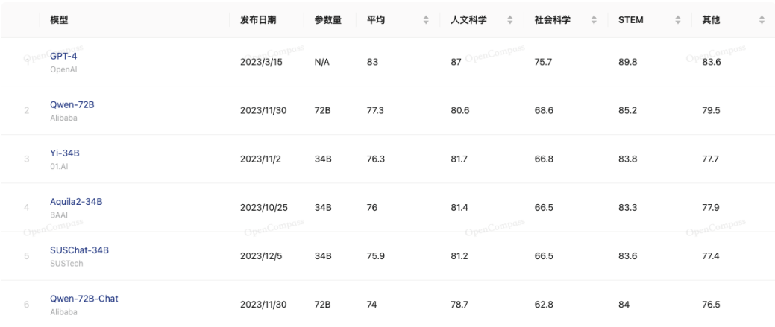
训练步骤—评估方法
MMLU（Massive Multitask Language Understanding）
英文通用评估基准
覆盖面：STEM、人文科学、社会科学等57个学科（数学，历史，法律，金融）
难易度：从初级到高级专业水平，既考验世界知识，也考验解决问题的能力
数据形式：选择题
Notes:
主要是各种考试里的多选题，考察知识面广度，其实只要见过，记住了成绩就会比较好MMLU-Pro相对难一些。
以Llama 3.1为例，其实它的调教一般般，或是需要few-shot辅助，或是需要cot（提示应该怎样解答）辅助才能出效果，正常理应是zero-shot

Slide 35
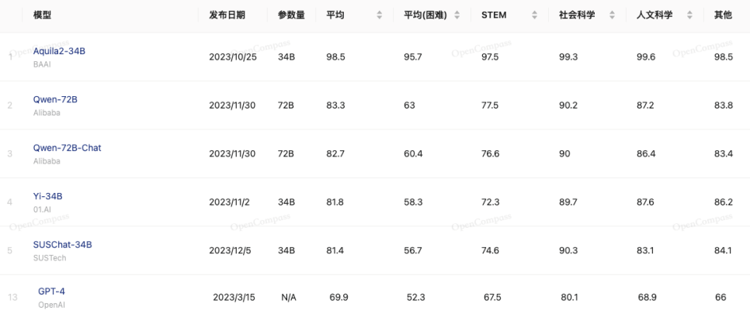
训练步骤—评估方法
C-Eval
常用的中文通用评估基准
覆盖面：13948个多项选择题，涵盖了52个不同的学科（人文、科学、工程等）
难易度：四个等级，初中、高中、大学和专业
数据形式：选择题

Slide 36
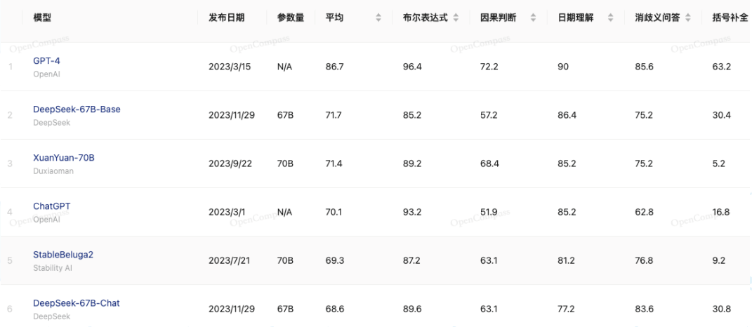
训练步骤—评估方法
BBH（BIG-Bench Hard）
常用的推理能力评估基准
BBH中的大多数任务都要求模型进行多步推理（23个任务），在提出时，没有语言模型的表现可以超越人类，现在也是一个有挑战性的推理能力评估基准

Slide 37
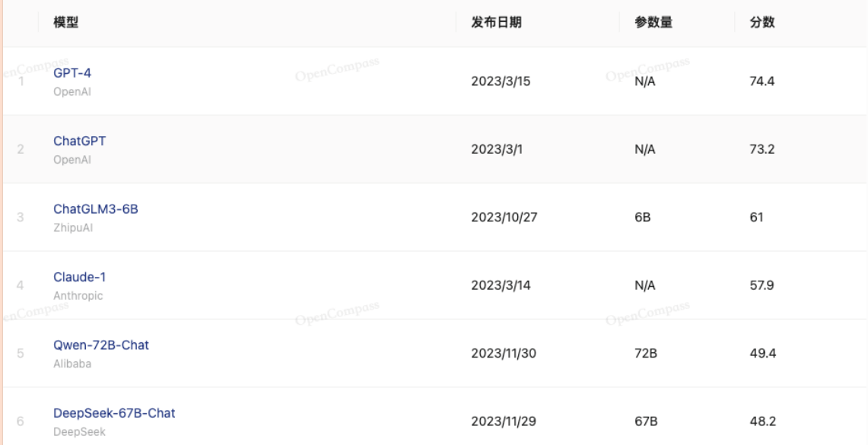
训练步骤—评估方法
HumanEval
常用的代码能力评估基准
用于测量从文档脚本合成程序的功能正确性
由 164 个原始编程问题组成，评估语言理解能力、算法和简单数学求解能力，并评测模型生成的代码的通过率

Slide 38
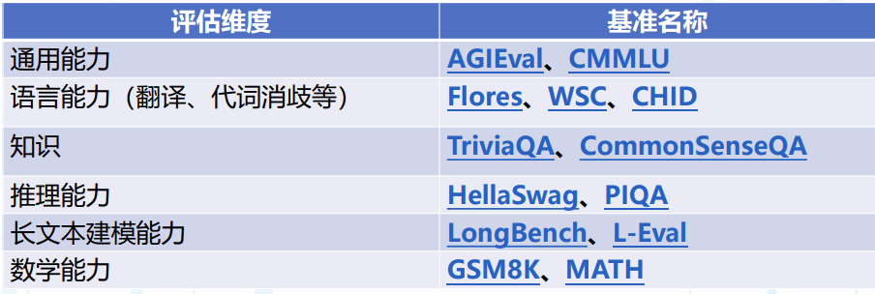
训练步骤—评估方法

Slide 39
三、训练技术

Slide 40
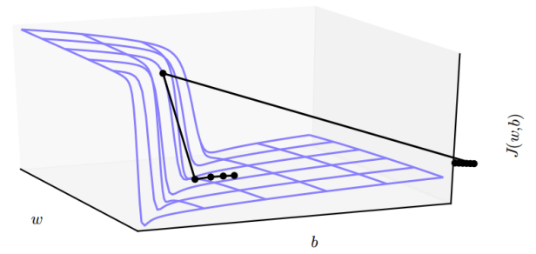
训练技术—梯度裁剪
梯度裁剪
梯度裁剪是一种稳定训练的手段
将过高的梯度裁剪到设定的阈值，防止梯度爆炸
在反向传播时，由于每一层的梯度乘以前一层的梯度，因此梯度会随着层数的增加而指数级地增加。这可能导致梯度爆炸的情况发生，即梯度变得非常大，使得权重的更新过大， 甚至可能导致网络失效。因此需要引入梯度裁剪。
Notes:
与动态批量类似，梯度裁剪也是一种稳定训练的手段

Slide 41
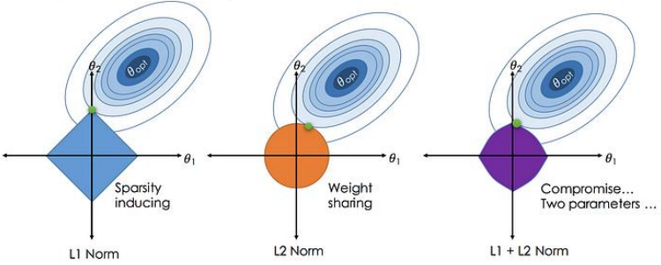
训练技术—权重衰减
权重衰减
引入正则化设置，将权重衰减到更小的值，稀疏化参数，防止过拟合
在深度学习中，模型的过拟合问题常常是由于模型过于复杂，参数过多而导致 的。因此需要引入权重衰减。

Slide 42
训练技术—检查点技术
检查点技术
定期保存模型参数和训练状态，可以随时恢复到之前的状态，避免因为意外中断而丢失大量的训练成果
模型权重、梯度、优化器状态、训练步数、损失值……
恢复训练，版本控制，微调的基础
Notes:
与其说是技术，不如说是好习惯

Slide 43
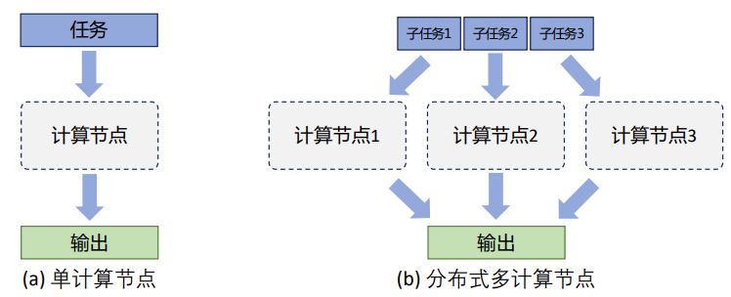
训练技术—并行化训练
并行化训练
大模型的训练通常需要大量的计算资源，因此需要将训练任务切分到多台机器上进行并行计算
常见并行策略
数据并行 (data parallelism)
流水线并行 (pipeline parallelism)
张量并行 (tensor parallelism)
上下文并行 (context parallelism)
Notes:
单设备计算速度主要由单块计算加速芯片的运算速度和数据 I/O 能力来决定，对单设备训 练效率进行优化，主要的技术手段有混合精度训练、算子融合、梯度累加等；分布式训练系统中 计算设备数量越多，其理论峰值计算速度就会越高，但是受到通讯效率的影响，计算设备数量增 大则会造成加速比急速降低；多设备加速比则是由计算和通讯效率决定，需要结合算法和网络拓 扑结构进行优化，分布式训练并行策略主要目标就是提升分布式训练系统中的多设备加速比。

Slide 44
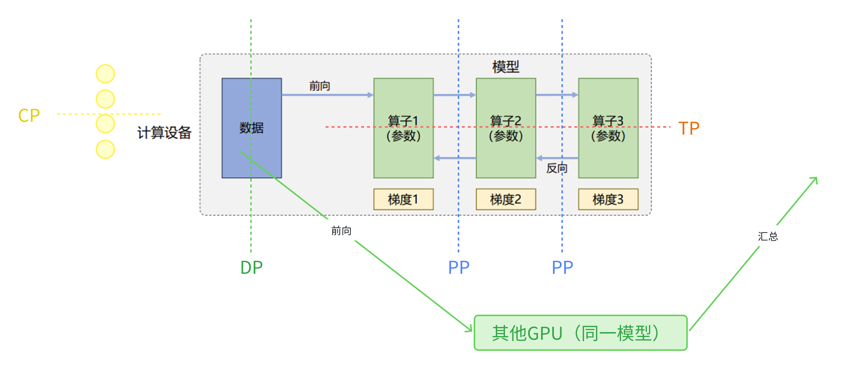
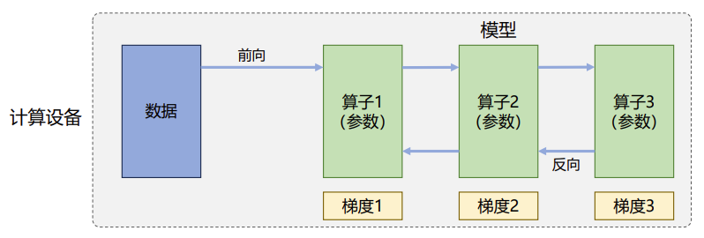
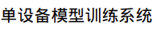
训练技术—并行化训练
常见并行策略
1. 数据并行 (data parallelism)
2. 流水线并行 (pipeline parallelism)
3. 张量并行 (tensor parallelism)
4. 上下文并行 (context parallelism)
Notes:
单节点模型训练系统结构如图所示，主要由数据和模型两个部分组成。训练过程会由多个 数据小批次（Mini-batch）完成。图中数据表示一个数据小批次。训练系统会利用数据小批次根据 损失函数和优化算法生成梯度，从而对模型参数进行修正。针对大语言模型多层神经网络的执行 过程，可以由一个计算图（Computational Graph）表示。这个图有多个相互连接的算子（Operator）， 每个算子实现一个神经网络层（Neural Network Layer），而参数则代表了这个层在训练中所更新的 的权重。
数据并行 DP：将同一模型复制多份，切分数据，最后合并损失结果等
流水线并行 PP：将不同层（不同流水线阶段）分到不同GPU上，但是可能要处理气泡和数据相关性问题
张量并行 TP：将层中矩阵切分，一个GPU分一半
上下文并行 CP：输入序列切分，缓解kv-cache过大问题

Slide 45
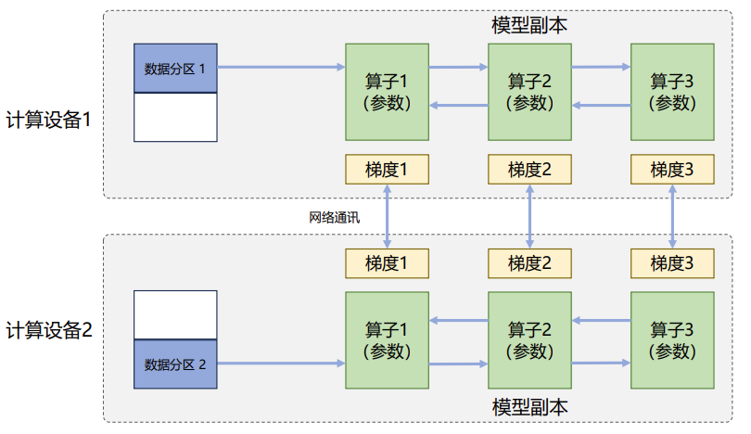
训练技术—并行化训练
数据并行
最常用的并行化训练方法
将训练数据集分成多个子集，每个子集分配给一台机器。每台机器都拥有模型的完整副本，并在其分配的子集上进行训练。 每台机器独立地计算梯度，然后将梯度聚合起来 (通常使用 All-Reduce 操作)，更新模型参数
需要大量的内存/显存，因为每台机器都需要存储模型的完整副本。 当模型参数量非常大时，可能会受到内存/显存限制
Notes:
它和单计算设备训练相比，最主要的区别就在于反向计算中的梯度需要在 所有计算设备中进行同步，以保证每个计算设备上最终得到的是所有进程上梯度的平均值。

Slide 46
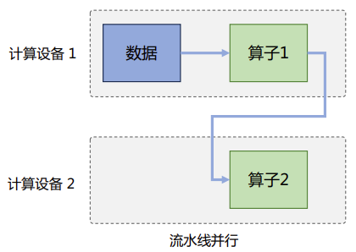
训练技术—并行化训练
流水线并行
将模型的各个层分段处理，并将每个段分布在不同的计算设备上，使得前后阶段能够流水式、分批进行工作
可以训练单机放不下的大型模型
通信开销可能会成为瓶颈，尤其是在流水线较长的情况下

Slide 47
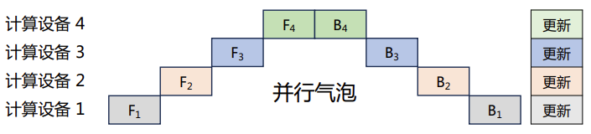
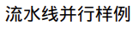
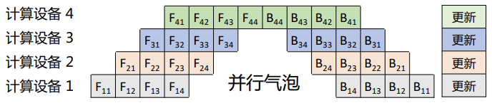
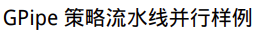
训练技术—并行化训练
流水线并行
气泡问题
计算图中的下游设备需要长时间持续处于空闲状态，等待上游设备的计算完成，才能开始计算自身的任务，这种情况导致了设备的平均使用率大幅降低
GPipe 方法：将小批次（Mini-batch）进一步划分成更小的微批次（Micro-batch）。微批次大小的选择很重要，过大或过小都会影响效率
Notes:
类似于

Slide 48
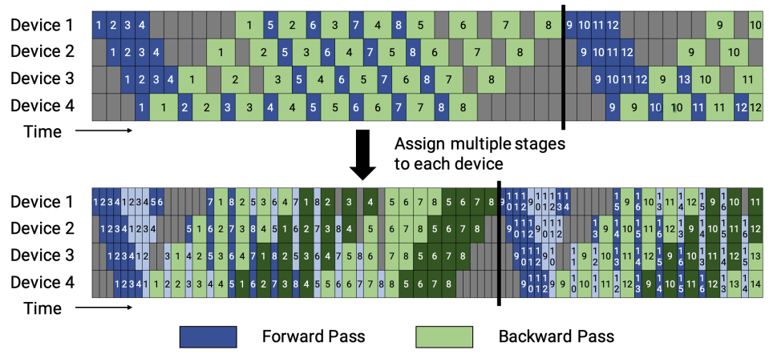
训练技术—并行化训练
流水线并行
气泡问题
尽管GPipe 方法能有效减少并行气泡，但是只有当一个 Mini-batch 中所有的前向计算完成后，才能开始执行后向计算。因此还是会产生很多并行气泡，从而降低了系统的并行效率
1F1B流水线策略（Megatron-LM，2021）：一个前向通道和一个后向通道。引入任务调度机制，使得下游设备能够在等待上游计算的同时执行其他可并行的任务，从而提高设备的利用率。分为交错式和非交错式
Notes:
1F1B 非交错式调度模式可分为三个阶段。首先是热身阶段，在该阶段中，计算设备中进行不同 数量的前向计算。接下来的阶段是【前向-后向阶段】，【计算设备按顺序执行一次前向计算，然后进行 一次后向计算】。最后一个阶段是后向阶段，计算设备在完成最后一次后向计算。相比于 GPipe 策略，非交错式调度模式在节省内存方面表现更好。然而，它需要与 GPipe 策略一样的时间来完成 一轮计算。
1F1B 交错式调度模式要求 micro-batch 的数量是流水线阶段的整数倍。每个设备不再仅负责连 续多个层的计算，而是可以处理多个层的子集，这些子集被称为模型块。具体而言，在之前的模 式中，设备 1 可能负责层 1-4，设备 2 负责层 5-8，以此类推。然而，在新的模式下，设备 1 可以 处理层 1、2、9、10，设备 2 处理层 3、4、11、12，以此类推。这种模式下，每个设备在流水线中 被分配到多个阶段。例如，设备 1 可能参与热身阶段、前向计算阶段和后向计算阶段的某些子集 任务。每个设备可以并行执行不同阶段的计算任务，从而更好地利用流水线并行的优势。这种模 式不仅在内存消耗方面表现出色，还能够提高计算效率，使得大型模型的并行系统能够更高效地 完成计算任务。

Slide 49
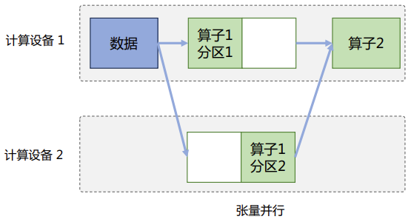
训练技术—并行化训练
张量并行
张量并行将模型中的单个张量 (例如权重矩阵) 分割成多个部分，并将这些部分分配给不同的机器。每台机器只处理张量的一部分，然后将结果聚合起来
每台机器只需要存储模型参数的一小部分，有效减少每台机器所需内存，允许训练更大的模型
实现复杂，需要为不同算子设计不同的张量并行策略。不同类型的张量并行 (行并行、列并行) 的选择也会影响效率
Notes:
实现复杂：Transformer 结构主要由以下三种算子构成：嵌入式表示（Embedding）、矩阵乘（MatMul） 和交叉熵损失（Cross Entropy Loss）计算构成。这三种类型的算子有较大的差异，都需要设计对应的张量并行策略，才可以实现将参数切分到不同的设备。

Slide 50
训练技术—并行化训练
上下文并行
将长序列输入分成多个较短的子序列，分配给不同的机器。 每台机器处理其分配的子序列，然后将结果聚合起来
有效减少每台机器所需的内存，允许处理更长的序列
Notes:
涉及到的kv-cache，在后续GQA分组查询注意力中详细介绍

Slide 51
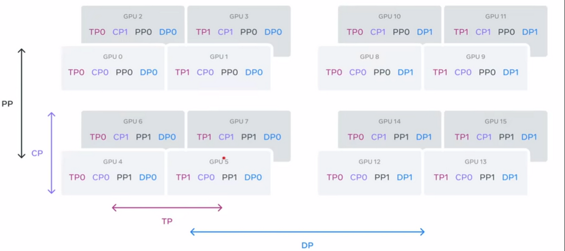
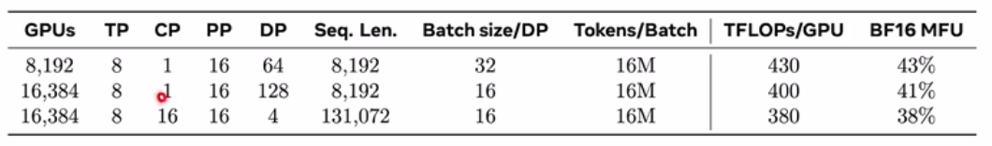
训练技术—并行化训练
混合并行
Notes:
实际应用中，大多数模型采用的都是混合并行的策略
以LLaMA-3.1为例
无论使用哪种并行模式，在对模型/数据总结累加时，还要考虑的问题是数据稳定性，即数据相加产生的精度误差累积问题及溢出问题。现有策略是全部转到更高精度的FP32运算，但可能占用更多时间和内存

Slide 52
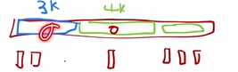
训练技术—超长序列训练
注意力掩码机制
不同文档的长度不一样，一个输入序列中可能包含多个不同的文档。不同文档之间可能存在语义冲突或不相关的信息。如果模型在不同文档之间进行自注意力计算，就可能导致语义混淆，影响模型对每个文档的理解和表示
注意力掩码机制避免同一输入序列中不同文档内容之间的自注意力计算
Notes:
当下大模型支持的输入序列（最大上下文token支持数量）越来越长
GPT-4 Turbo 模型最高支持 128k token 上下文，曾经 GPT 最强对手 Claude-2.1 支持最高 200K token 上下文，甚至有些研究声称其模型输入上下文长度不受限制。
可是模型如何将这样长的上下文结构化，提炼数据，理解前后实体及逻辑关系呢？这里围绕几种超长序列训练技术简要介绍。
掩码会将不同文档之间的注意力权重设置为负无穷大，从而在softmax操作后将这些权重变为接近零。这相当于阻止了模型在不同文档之间进行自注意力计算，使模型能够更专注于每个文档内部的语义联系，从而提高模型的性能。

Slide 53
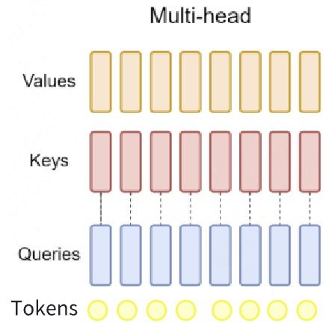
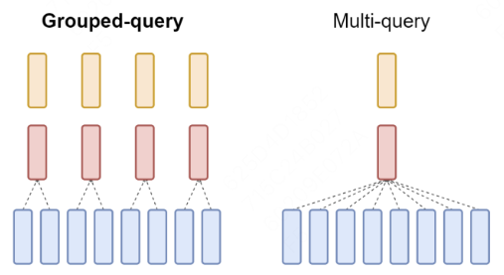
训练技术—超长序列训练
GQA（grouped query attention）分组查询注意力
解决kv cache堆积问题，节约内存
原理：将query进行分组，每组query参数共享一份key, value,从而使key, value 矩阵变小
分组依据：位置相邻，语义相似，训练一个分组函数
Notes:
Q和之前所有Key做内积，softmax之后乘回value
由蓝色两个token得到下一个（红色第一个）token，需要要将红色token对应得Q乘以之前（两个蓝色token）中所有得K、V，继续自回归预测直到预测黄点时，需要将黄点的Q乘以之前所有蓝点和红点的K、V，在内存中存储这些中间结果（kv-cache）的成本会越来越大。kv-cache其实可以删除，但是需要利用对应token和投影矩阵重新计算，也很昂贵。
根据token的Q向量分组，同一组内使用相同的投影矩阵，得到的K，V也相同
两个一组节省一倍kv-cache，相应投影矩阵的权重存储也减小了，也可以n个一组，但是越多一组也越容易影响性能。

Slide 54
训练技术—超长序列训练
位置编码
由于Transformers架构中采用的自注意力机制对位置信息不敏感，因此需要使用额外的位置编 码来注入绝对的或相对位置信息对序列进行建模
绝对位置编码一般采用正弦函数位置编码和可学习位置编码
相对位置编码则基于词之间的相对偏移生成嵌入编码，常见的包括可训练位置编码、ALiBi、 RoPE等
绝对位置编码限制了模型的输入长度，相对位置编码专注于捕捉 token 之间的相对距离，而不是绝对位置。 这使得它们在处理超长序列时具有更好的性能，因为它们不需要为每个绝对位置学习单独的表示。更多的LLM采用相对位置编码。
Notes:
正弦函数位置编码：Transformer 原论文中提出的方法。它使用不同频率的正弦和余弦函数来表示每个 token 的位置。 对于非常长的序列，高频正弦波可能会导致信息丢失或数值不稳定。
可学习位置编码 ：使用可学习的向量来表示每个 token 的位置。 模型在训练过程中学习这些向量，使其能够更好地捕捉位置信息。 缺点是它需要为每个位置学习一个向量，因此对于非常长的序列，参数量会变得非常大。

Slide 55
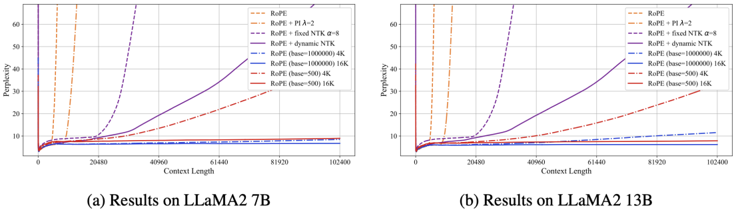
训练技术—超长序列训练
位置编码
RoPE（Rotary Position Embedding）
RoPE 通过旋转 token 的嵌入向量来编码相对位置信息
它可以有效地捕捉 token 之间的相对位置关系，并且可以与其他注意力机制结合使用。 RoPE 在处理超长序列时表现出色
RoPE在小窗口上训练后在更大上下文也有很好的建模能力
随着旋转角底数（base）的调整，可以泛化到更长的上下文窗口
Notes:
不同位置的 token 会被旋转不同的角度。 当计算注意力时，两个 token 之间的相对位置信息就体现在它们旋转后的向量之间的夹角和相对位置上。 距离越近的 token，旋转角度差异越小；距离越远的 token，旋转角度差异越大。 这种旋转操作使得模型能够更好地捕捉 token 之间的相对位置关系。

Slide 56
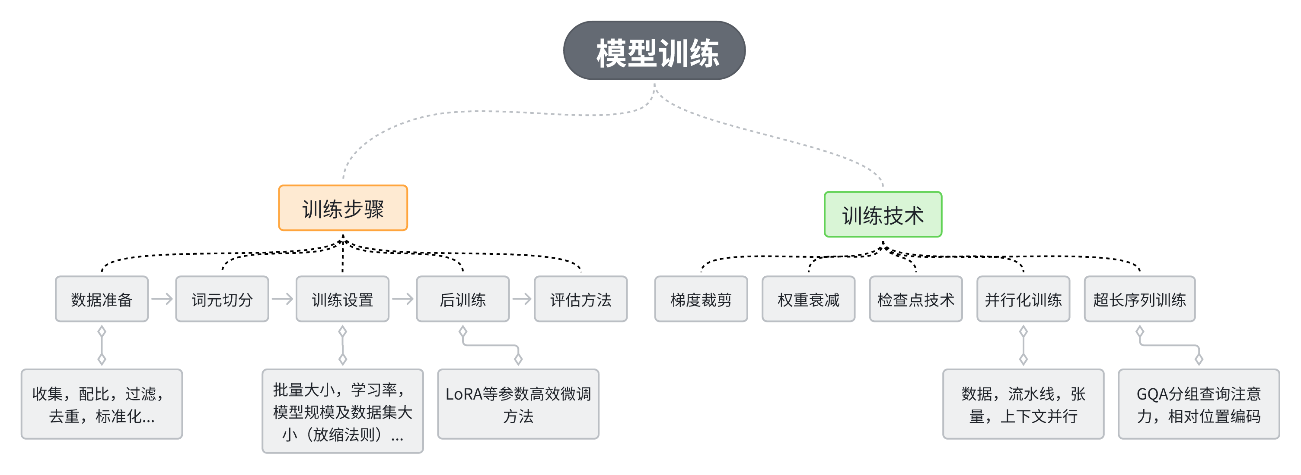
总结

